Slide 1
A moral problem concerning
Driverless Car
梁育诚 16340133 数据科学与计算机学院

Slide 2
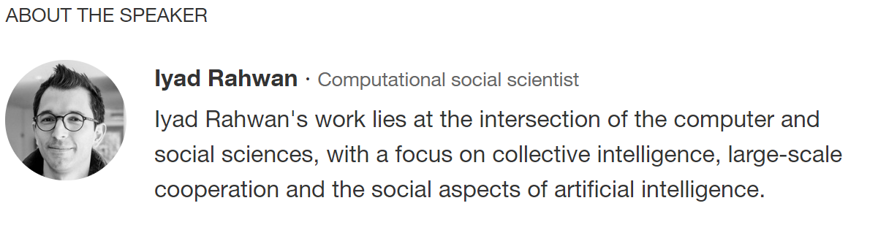

Slide 3
A Scenario:(3 options)
什么都不做，撞一堆行人
左转，撞到一个路人
右转，自己撞死
Your Option?

Slide 4
Jeremy Bentham
Utilitarianism
Immanuel Kant
Duty-Bound Principle

Slide 5
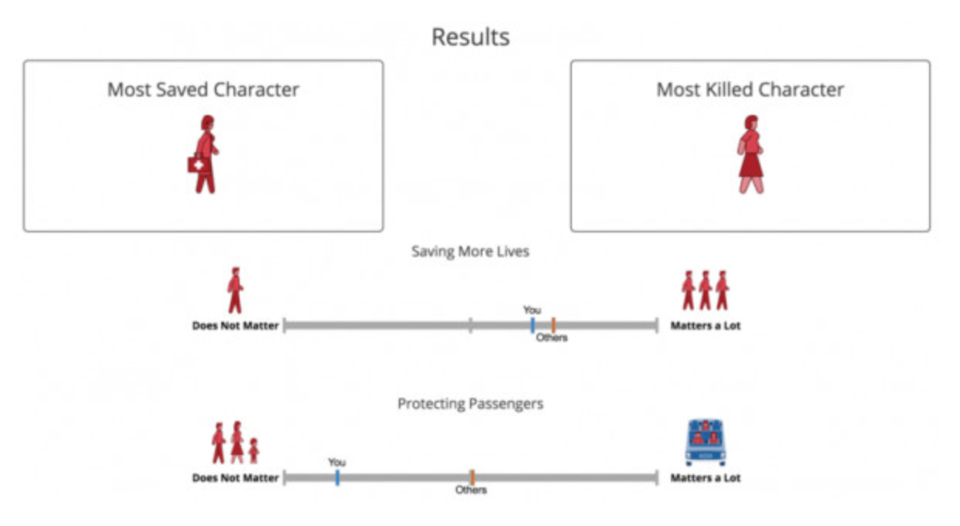
A survey(5 million decisions made by 1million people worldwide)

Slide 6
我的观点：无人驾驶是未来趋势，算法的设计固然重要，但是伦理是否可编程？这是我们必须考虑的问题。

Slide 7

Reference:
https://www.ted.com/talks/iyad_rahwan_what_moral_decisions_should_driverless_cars_make#t-691328
http://www.sohu.com/a/149340903_485557
谢谢

